Slide 1
学科网
点与圆的位置关系

Slide 2
学习目标
1、掌握点与圆的位置关系。
2、探究并掌握确定圆的条件。
3、掌握三角形的外接圆的画法。
4、了解反证法

Slide 3
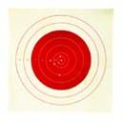
观察
活 动 一
我国射击运动员在奥运会上获金牌，为我国赢得荣誉，图是射击靶的示意图，它是由许多同心圆（圆心相同，半径不相同）构成的，你知道击中靶上不同位置的成绩是如何计算的吗？
解决这个问题要研究点和圆的位置关系．

Slide 4
活 动一：问 题 探 究
问题１：观察图中点A，点B，点C与圆的位置关系？
·
点A在圆内，
A
点B在圆上，
O
C
学科网
r
点C在圆外.
B
问题２：设⊙O半径为r,说出点A，点B，点C与圆心O的距离与半径的关系：
OA < r，
OB = r，
OC > r.

Slide 5
问题3：反过来，已知点到圆心的距离和圆的半径，能否判断点和圆的位置关系？
设⊙O的半径为r，点P到圆心的距离OP = d，则有：
点P在圆内 d ＜ r ；
点P在圆上 d = r；
点P在圆外 d ＞ r .
符号 读
作“等价于”，它
表示从符号
的左端可以得到右
端从右端也可以得
到左端．
P
·
P
P
O
r
A

Slide 6
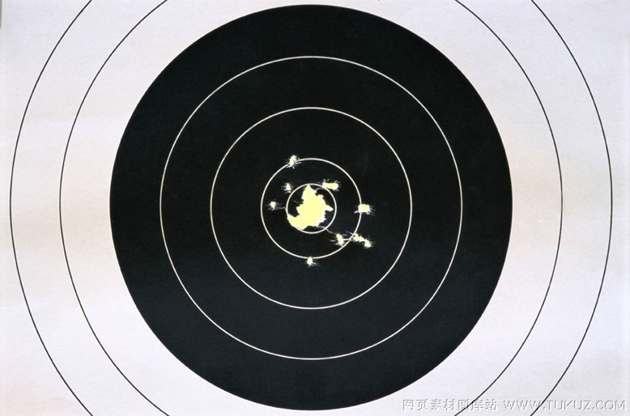
你知道击中靶上不同位置的成绩是如何计算的吗 ？
射击靶图上，有一组以靶心为圆心的大小不同的圆，他们把靶图由内到外分成几个区域，这些区域用由高到底的环数来表示，射击成绩用弹着点位置对应的环数来表示．弹着点与靶心的距离决定了它在哪个圆内，弹着点离靶心越近，它所在的区域就越靠内，对应的环数也就越高，射击的成绩越好.

Slide 7
思考2
2.体育课上，小明和小雨的铅球成绩分别是6.4m和5.1m，他们投出的铅球分别落在图中哪个区域内？

Slide 8
练一练
1、⊙O的半径10cm，A、B、C三点到圆心的距离分别为8cm、10cm、12cm，则点A、B、C与⊙O的位置关系是：点A在 ；点B在 ；点C在 。
圆内
圆上
圆外
2、⊙O的半径6cm，当OA=6时，点A在 ；
当OP 时点P在圆内；当OP 时，点P不在圆外。
圆上
＜6
≤6
3、正方形ABCD的边长为2cm，以A为圆心2cm为半径作⊙A，则点B在⊙A ；点C在⊙A ；点D在⊙A 。
上
外
上
4、已知AB为⊙O的直径P为⊙O 上任意一点，则点关于AB的对称点P′与⊙O的位置为( )
(A)在⊙O内 (B)在⊙O 外 (C)在⊙O 上 (D)不能确定
c

Slide 9
探究与实践
活动二
1、平面上有一点A，经过已知A点的圆有几个？圆心在哪里？
学科网
●O
●O
●A
●O
●O
●O
无数个，圆心为点A以外任意一点，半径为这点与点A的距离

Slide 10
探究与实践
2、平面上有两点A、B，经过已知点A、B的圆有几个？它们的圆心分布有什么特点？
A
●O
●O
●O
● O
B
无数个。它们的圆心都在线段AB的垂直平分线上。
以线段AB的垂直平分线上的任意一点为圆心,以这点到A或B的距离为半径作圆.

Slide 11
探究与实践
3、平面上有三点A、B、C，经过A、B、C三点的圆有几个？圆心在哪里？
经过A,B两点的圆的圆心在线段AB的垂直平分线上.
●A
经过B,C两点的圆的圆心在线段AB的垂直平分线上.
┓
●O
●B
┏
●C
经过A,B,C三点的圆的圆心应该这两条垂直平分线的交点O的位置.
归纳结论：
不在同一条直线上的三个点确定一个圆。

Slide 12
经过三角形的三个顶点可以做一个圆，这个圆叫做三角形的外接圆，
外接圆的圆心是三角形三条边垂直平分线的交点，叫做这个三角形的外心．
A
一个三角形的外接圆有几个？
一个圆的内接三角形有几个？
O
B
C

Slide 13
做一做
分别画一个锐角三角形、直角三角形和钝角三角形，再画出它们的外接圆，观察并叙述各三角形与它的外心的位置关系.
A
A
A
●O
●O
●O
┐
B
C
B
C
B
C
锐角三角形的外心位于三角形内,
直角三角形的外心位于直角三角形斜边中点,
钝角三角形的外心位于三角形外.

Slide 14
练一练
1、判断下列说法是否正确
(1)任意的一个三角形一定有一个外接圆( ).
(2)任意一个圆有且只有一个内接三角形( )
(3)经过三点一定可以确定一个圆( )
(4)三角形的外心到三角形各顶点的距离相等( )
√
×
×
√
2、若一个三角形的外心在一边上，则此三角形的 形状为( )
A、锐角三角形 B、直角三角形
C、钝角三角形 D、等腰三角形
B

Slide 15
总结
点P在圆内 OP ＜ r ；
点P在圆上 OP= r；
点P在圆外 OP＞ r .

Slide 16
作业
课堂：课本:
家庭：高效：

Slide 17
活 动 三
?
思
考
经过同一条直线三个点能作出一个圆吗？
如图，假设过同一条直线l上三点A、B、C可以做一个圆，设这个圆的圆心为P，那么点P既在线段AB的垂直平分线l₁上，又在线段BC的垂直平分线l₂上，即点P为l₁与l₂的交点，而l₁⊥l，l₂⊥l这与我们以前学过的“过一点有且只有一条直线与已知直线垂直”相矛盾，所以过同一条直线上的三点不能做圆．
学科网
P
l1
l2
A
B
C

Slide 18
什么叫反证法？
上面的证明“过同一条直线上的三点不能做圆”的方法与我门以前学过的证明不同，它不是直接从命题的已知得结论，而是假设命题的结论不成立（即假设过同一条直线上的三点可以作一个圆），由此经过推理的出矛盾，由矛盾判定假设不正确，从而得到原命题成立，这种方法叫做反证法．

Slide 19
思考. 任意四个点是不是可以画一个圆？请举例说明.
不一定
1. 四点在一条直线上不能作圆；
2.三点在同一直线上, 另一点不在这条直线上不能做圆；
四点中任意三点不在一条直线可能作圆也可能做不出一个圆.
学科网
A
A
A
B
B
A
B
B
D
C
D
C
D
C
D
C

